Slide 1
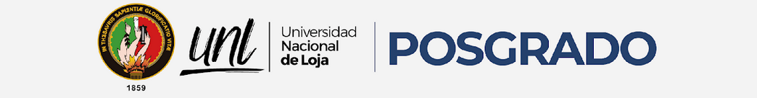
Desarrollo de Software Dirigido por Modelos
Maestría en Ingeniería en Software - UNL

Slide 2
PROYECTO ADMINISTRACIÓN DE RESERVACIÓN DE SALAS
JORGE DANIEL LEIVA PALADINEZ
WILSON ANTONIO SÁNCHEZ CARRIÓN
Jorge.Leiva@unl.edu.ec
wilson.a.sanchez@unl.edu.ec
2

Slide 3
1
Presentación de proyecto
OpenXava
3

Slide 4
Tecnologias Low code, OpenXava permite desarrollar aplicaciones escribiendo muy poco codigo.
4
4

Slide 5
TEMA
Generar aplicación “Reserva de Salas” usando herramienta low-code (OpenXava)
5

Slide 6
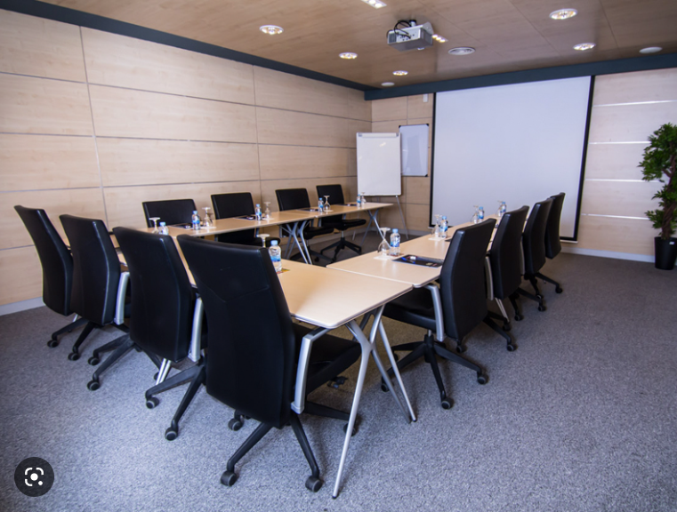
PROBLEMÁTICA
Las instituciones que poseen salas de reuniones, necesitan llevar la administración de dichas salas, mismas que son utilizadas por sus empleados, al no existir un sistema que lleve la administración, se realiza manualmente el registro de las reservas, como por ejemplo en hojas de Excel.
6

Slide 7
TECNOLOGIA OpenXava
Es una herramienta de código abierto, que permite la creación de soluciones web con la escritura de poco código, y rápida implementación.
Esta basado en JAVA, diseñado para desarrollar aplicaciones de gestión, donde se puede implementar un CRUD básico de forma rápida y sencilla.
7

Slide 8
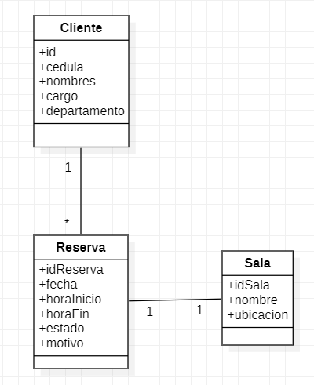
SOLUCIÓN
Para dar solución al problema y tener un historial automatizado del uso de la sala, se presenta la solución de un sistema desarrollado en la tecnología OpenXava la cual nos permite crear la aplicación de administración de las salas.
8

Slide 9
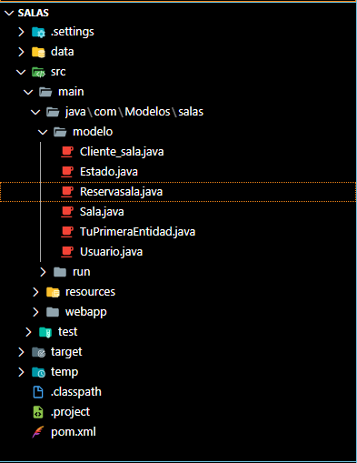
CREACIÓN DEL PROYECTO
Se crea un nuevo proyecto tipo OpenXava con el nombre Salas
En este paquete es donde se fueron agregando cada una de las clases necesarias para la creación de la aplicación
9

Slide 10
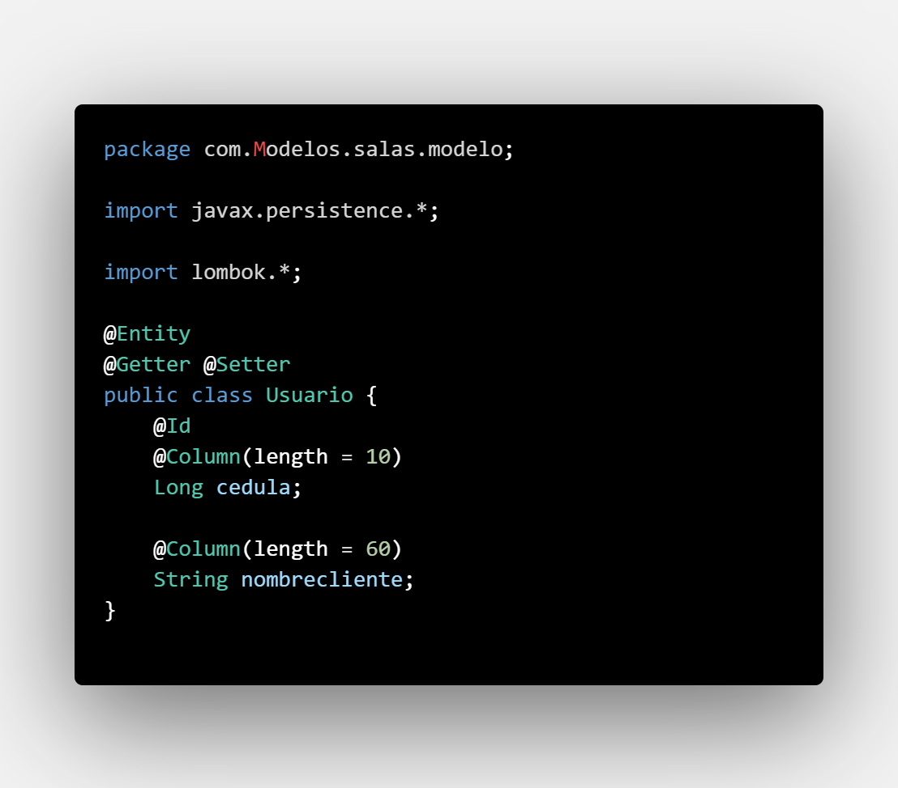
CLASE USUARIO
Se crea la clase Usuario con los atributos Numero de cedula y nombres, en esta clase se encuentran los usuarios a quienes se les podrá crear las reservas.
10

Slide 11
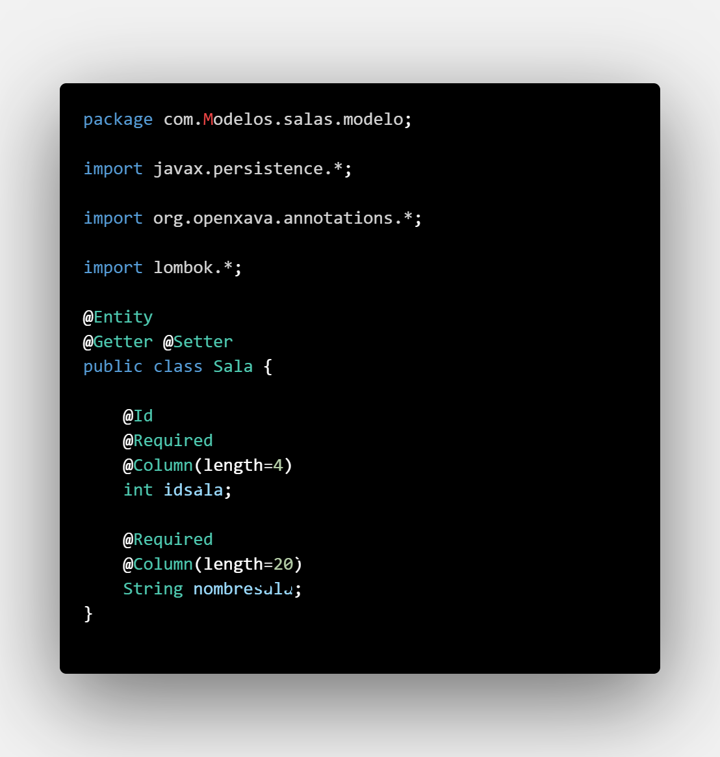
CLASE SALA
Se crea la clase Sala que posee los atributos de id y descripción de la sala.
11

Slide 12
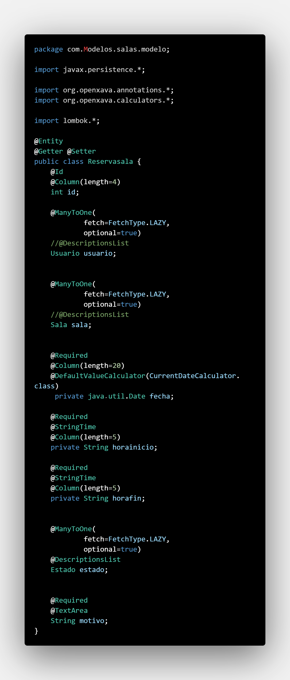
CLASE RESERVA
Se crea la clase Reserva con los atributos: id de reserva, fecha, hora de inicio, hora de fin, estado y motivo.
Adicional se crean las relaciones con las clases usuario y sala
12

Slide 13
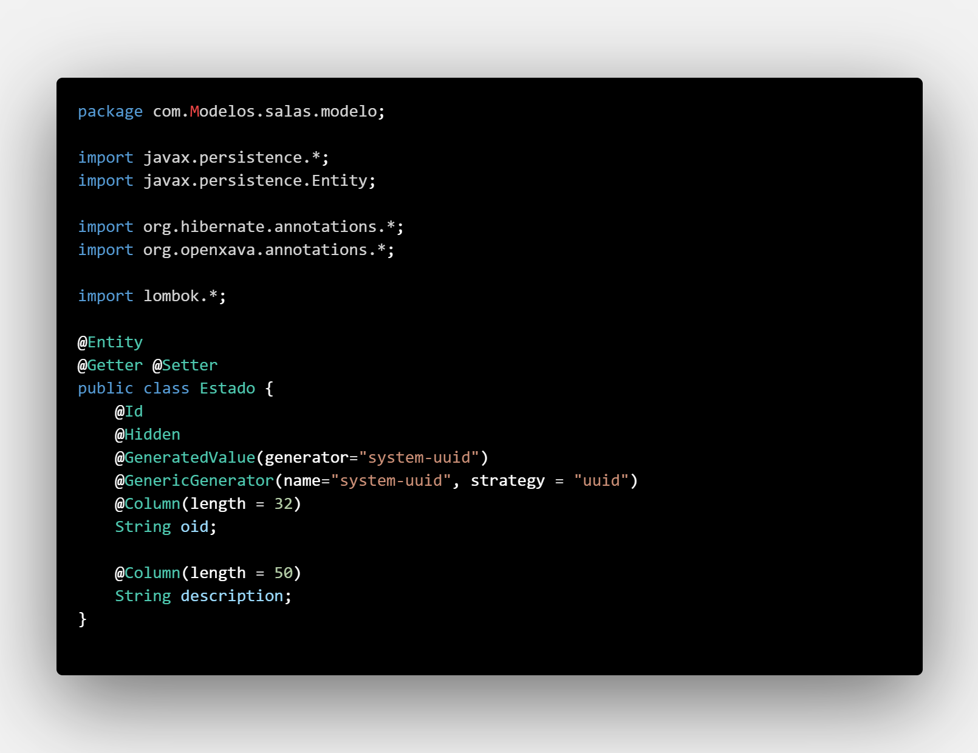
CLASE ESTADO
Se crea la clase Estado con los atributos: id auto incremental y descripción, que serán los que se usan para la reservación de las salas
13

Slide 14
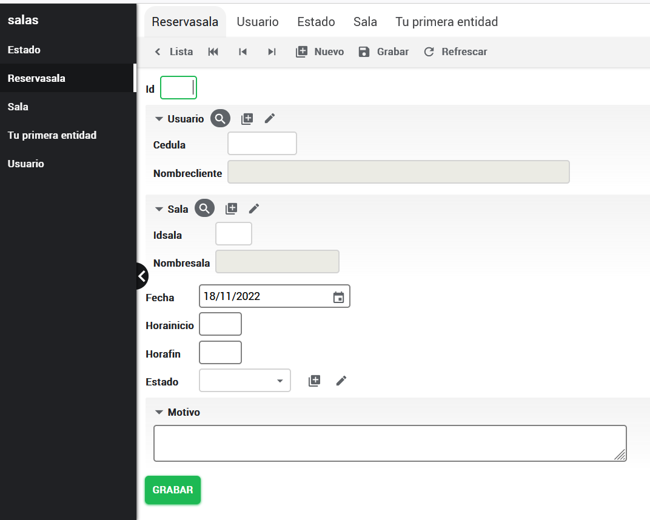
PRESENTACIÓN
Ejecución de la Aplicación
14

Slide 15

FUNCIONALIDADES PREDEFINIDAS
En esta herramienta es muy fácil la generación de reportes, ya trae la funcionalidad para exportar en formatos: pdf, Excel
Adicional presenta la posibilidad de cargar archivos para llenar alguna tabla que se requiera esta funcionalidad es importar datos
15

Slide 16
GRACIAS!
¿Preguntas?
Jorge.Leiva@unl.edu.ec
wilson.a.sanchez@unl.edu.ec
16

